Slide 1
ORIENTACIJA
SDZ stran 73, 74

Slide 2
ORIENTIRATI SE
Se znajdemo v okolju.
Znamo določiti kje smo.
Znamo določiti kam gremo.

Slide 3
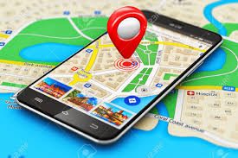
ORIENTACIJA DANES
GPS- navigacija

Slide 4
KAKO PA SO SE LJUDJE ORIENTIRALI VČASIH?

Slide 5
DOBRO SO
ZNALI
OPAZOVATI
OKOLJE!

Slide 6
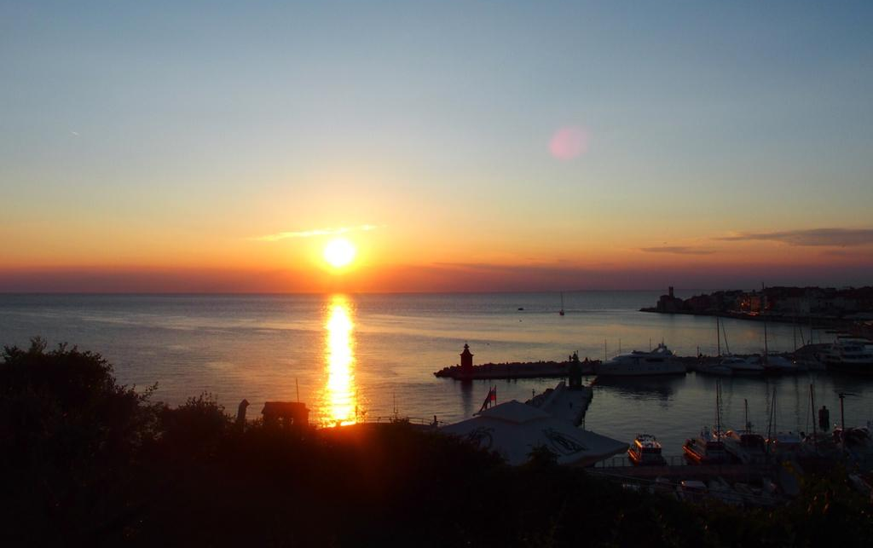
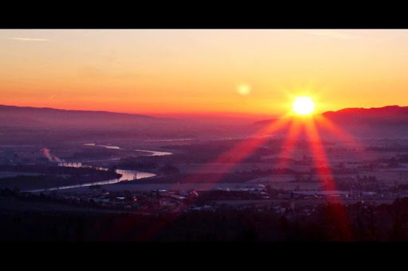
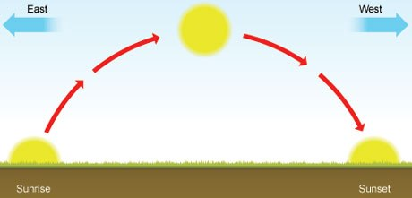
Opazovali so sonce!
Sončni zahod
Sončni vzhod

Slide 7
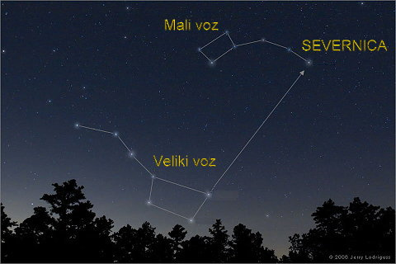
Opazovali so zvezde!

Slide 8
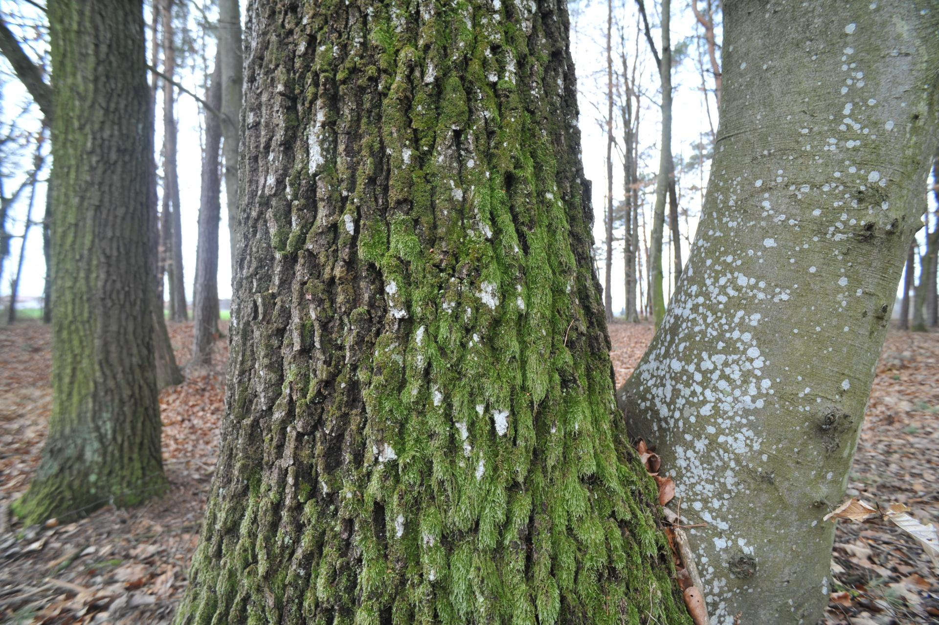
Kjer je na drevesu mah, je sever!
Opazovali so drevesa!

Slide 9
Kadar znamo določiti
le eno smer neba, poznamo
tudi ostale strani neba.

Slide 10
SEVER
ZAHOD
VZHOD
JUG

Slide 11
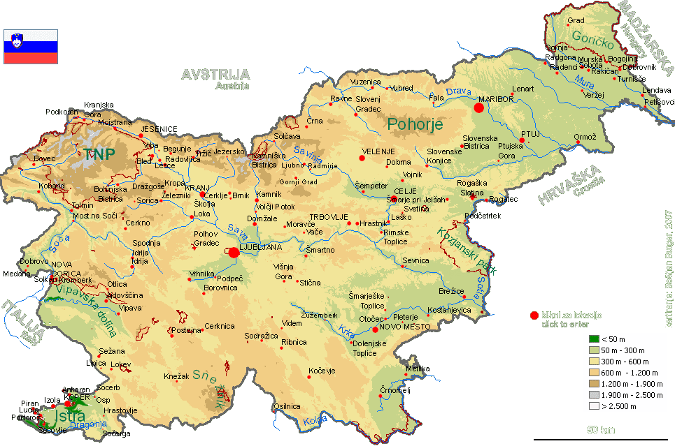
S
Katera država je naša severna soseda?
In zahodna?
Z
V
Kje leži mesto Postojna?
J

Slide 12
Kaj pa, kadar je vreme slabo, deževno, megleno, nevihtno?
Takrat oblaki zastirajo sonce in pogled na zvezde, zato težko določimo strani neba.
Takrat si pa pomagamo s KOMPASOM. Kompas ima magnetno iglo, ki vedno kaže proti SEVERU. Z njim se lahko orientiramo podnevi, ponoči in tudi v slabem vremenu.

Slide 13
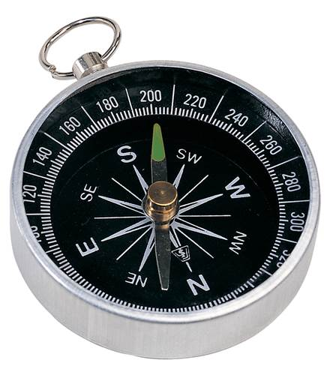
KOMPAS
Najbolj zanesljiva naprava za določanje
strani neba.

Slide 14
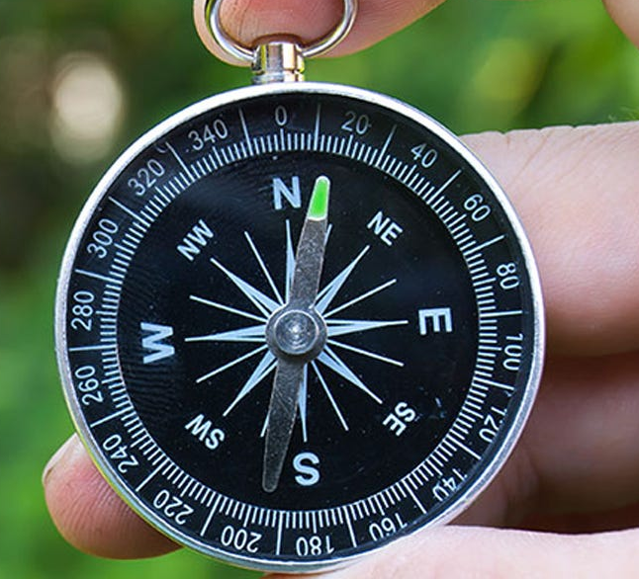
ŠTEVILČNICA
MAGNETNA
IGLA
OZNAKE ZA
SMERI NEBA

Slide 15
Oznake za smeri neba so na kompasu
v angleškem jeziku:
NORTH | SEVER
SOUTH | JUG
EAST | VZHOD
WEST | ZAHOD

Slide 16
Naloga zate…
V zvezek zapiši:
Moj naslov: _________
Na vzhodu vidim: _____
Na zahodu vidim: _____
Na severu vidim: _____
Na jugu vidim: _______
Opazuj, kje vzhaja sonce. Tam je torej vzhod. Obrni se tako, da z DESNO ROKO kažeš proti vzhodu in z LEVO proti zahodu.
Sedaj tudi veš, da je pred tabo SEVER in za tabo je JUG.

